Slide 1
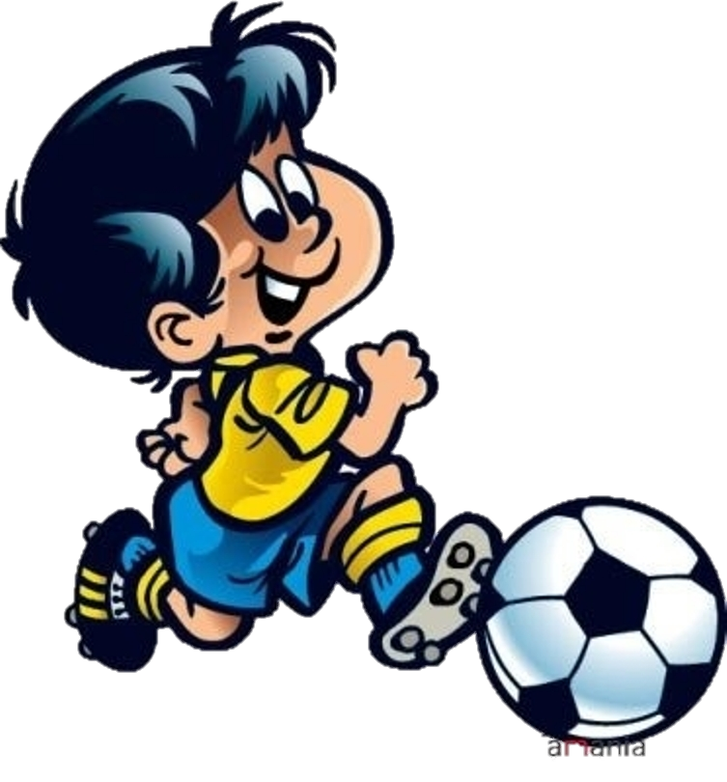
Поєднання традиційних та нетрадиційних методів на уроках ритміки
Підготувала вчитель ритміки
Л.І. Успенська

Slide 2
Ритмікою називають закономірне чергування частин або фаз рухів (а також самих рухів), визначених за тривалістю виконання та характером докладених зусиль.
Залежно від переважного розв'язання завдань на уроці уроки поділяють на:
  навчальні
  тренувальні
  змішані (комбіновані)
  контрольні

Slide 3
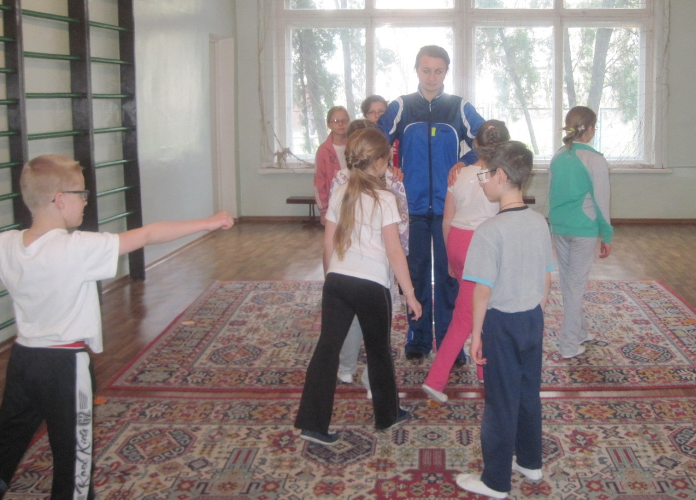
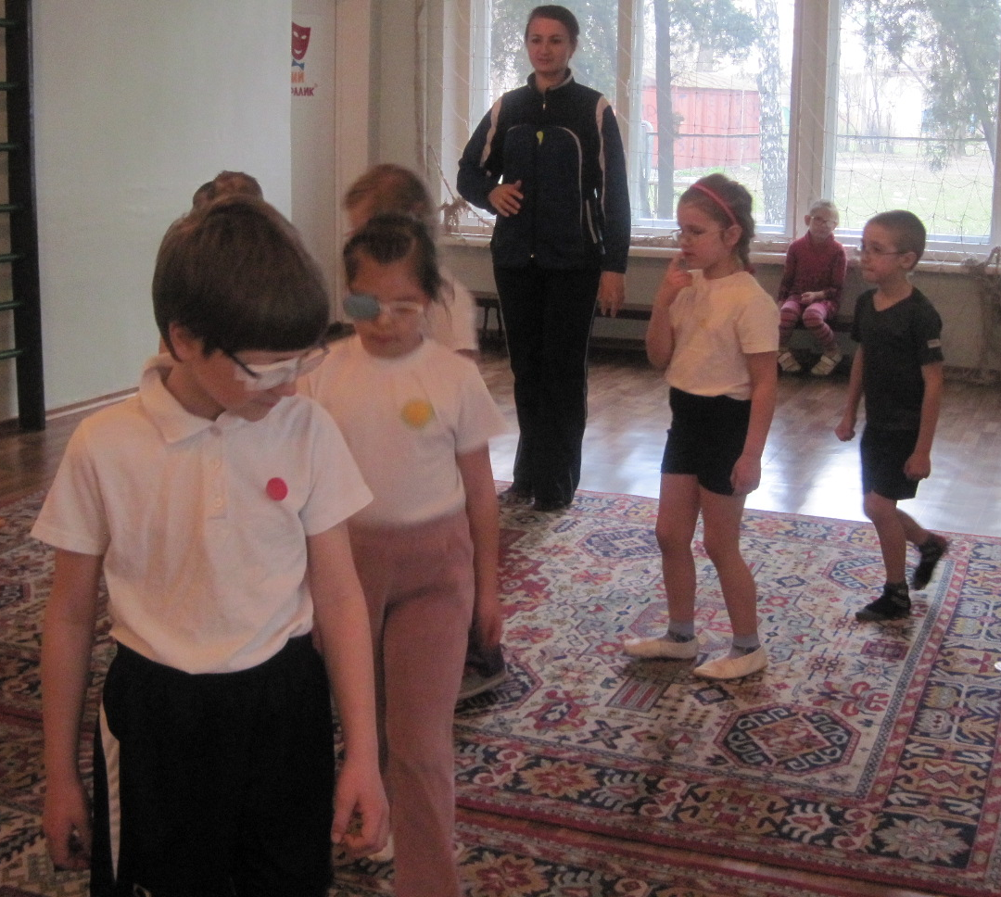
Навчальні уроки

Slide 4
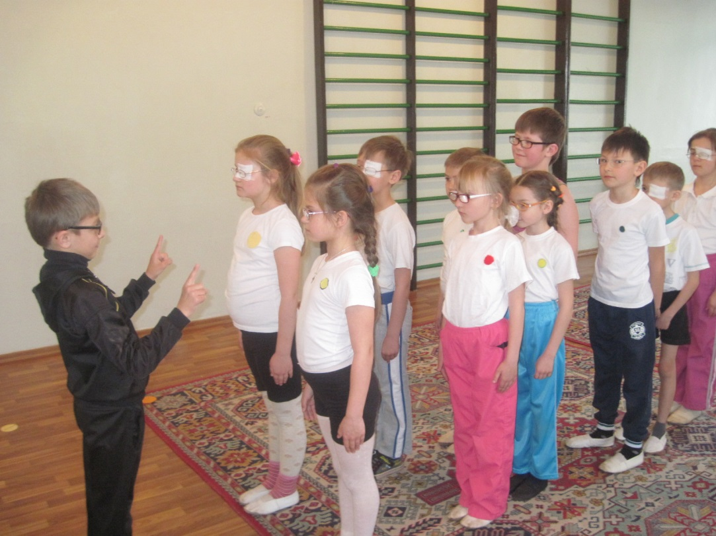
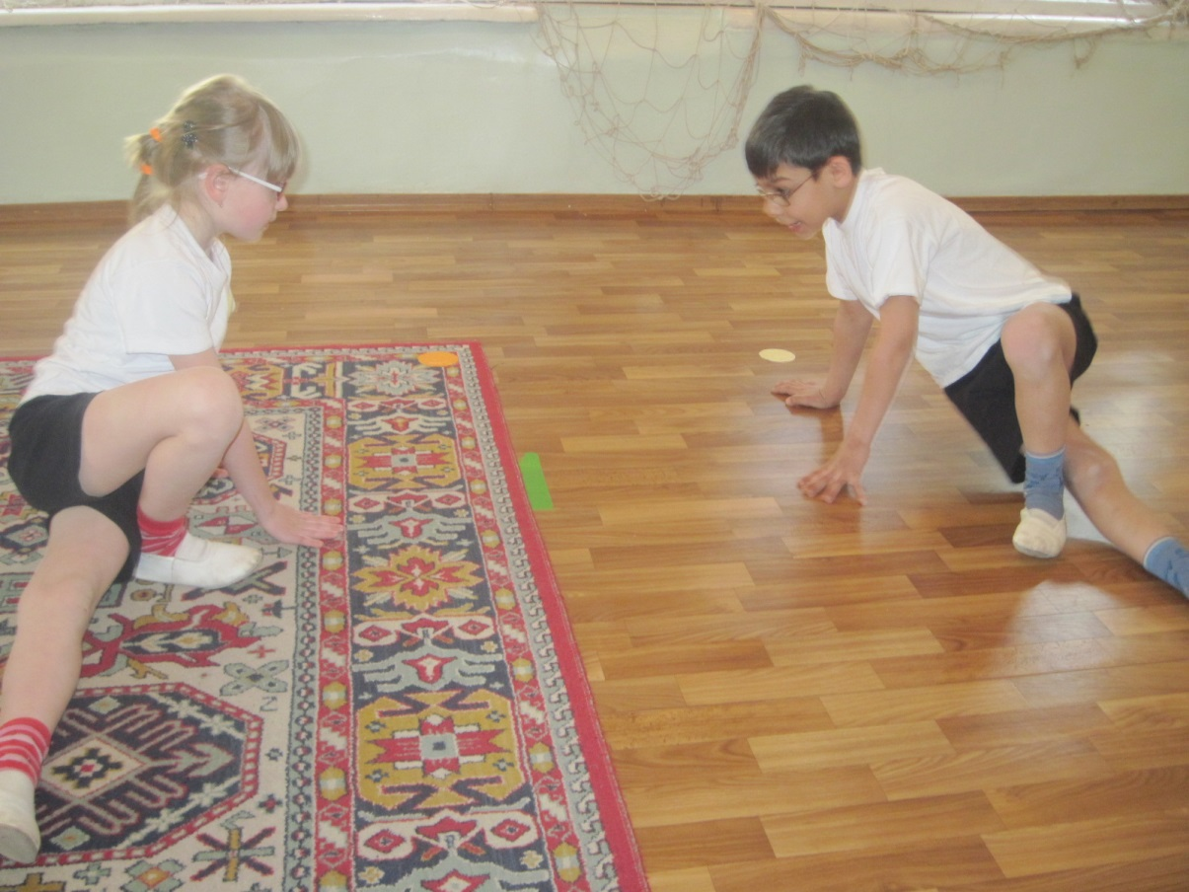
Тренувальні уроки

Slide 5
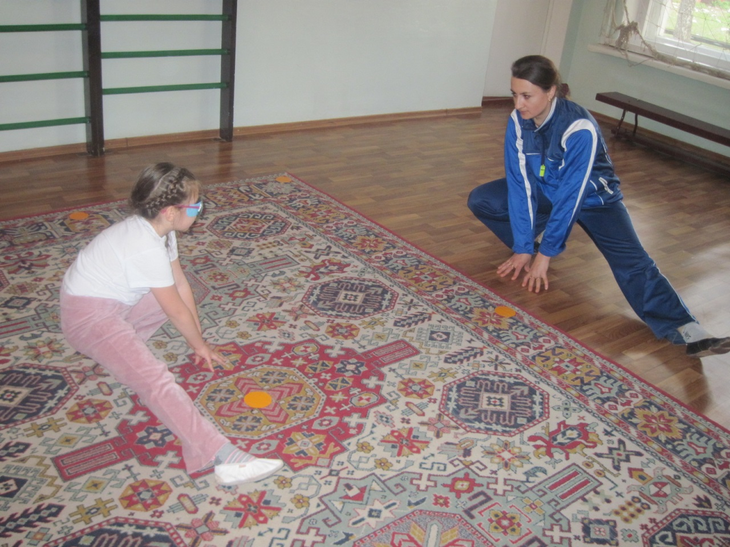
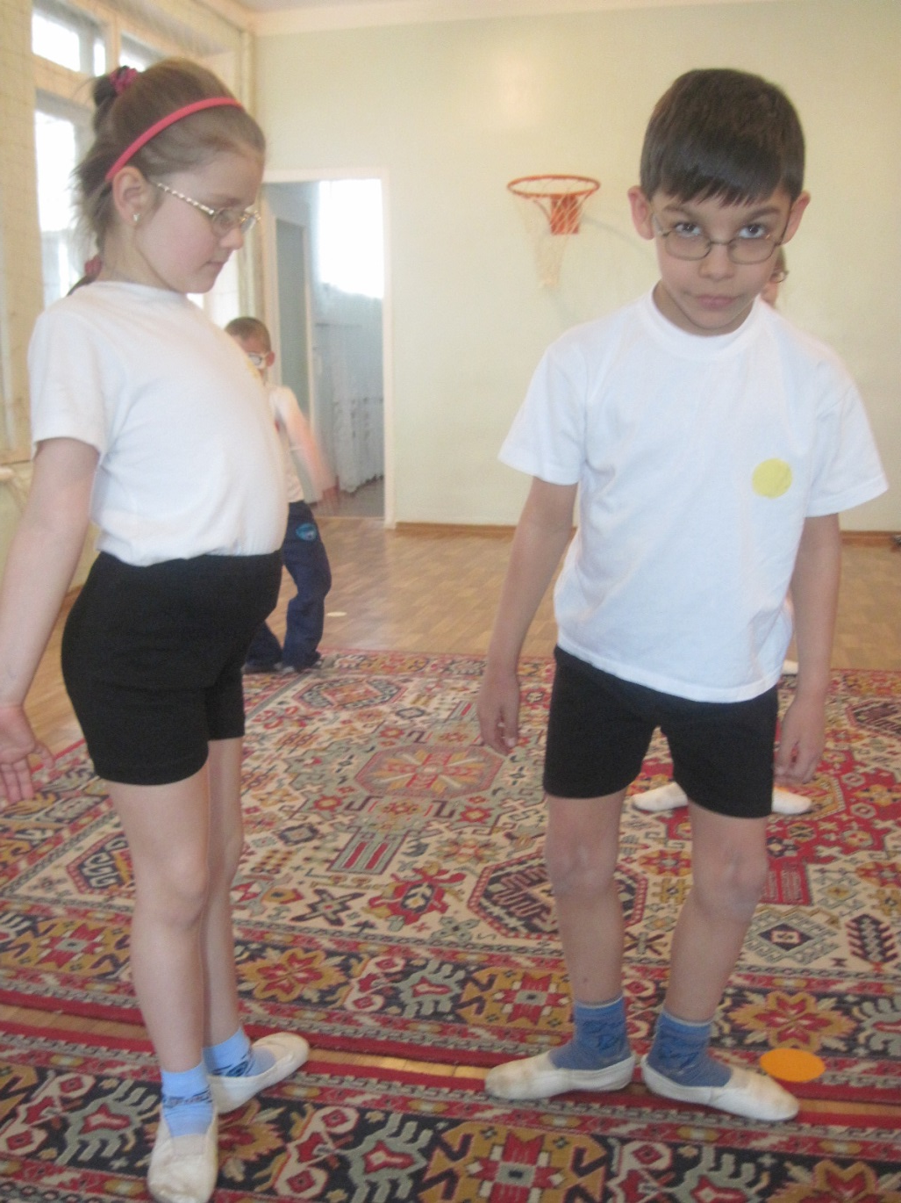
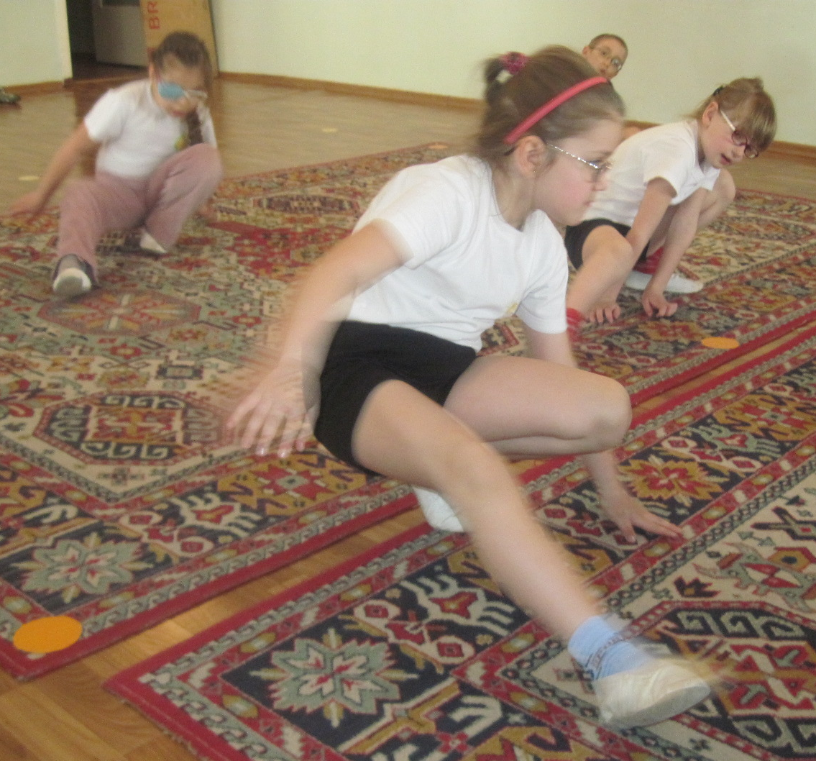
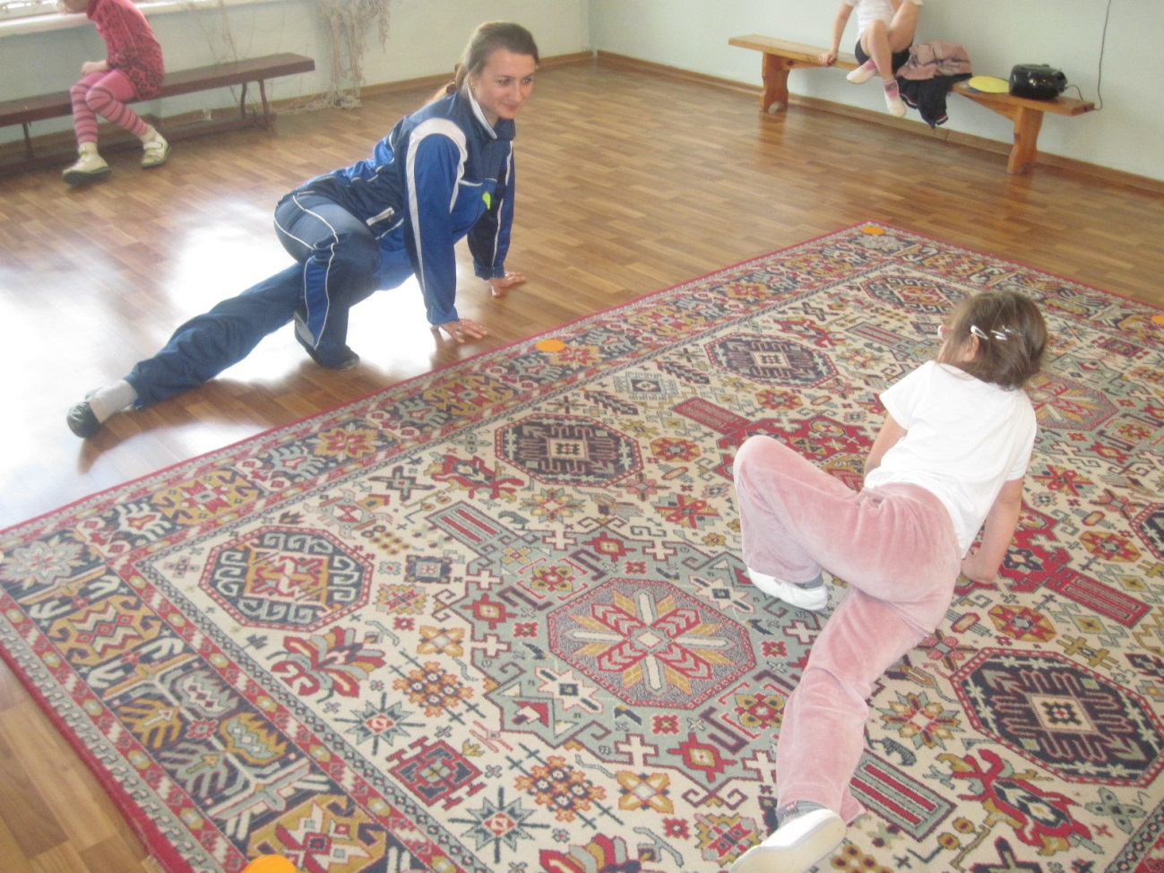
Контрольні уроки

Slide 6
Стретчинг – спеціальна система вправ на розтягнення, найефективніший спосіб розвитку гнучкості. Своїм корінням стретчинг сягає гімнастик систем хатха йога, та інших східних вчень. Як засіб розвитку гнучкості і релаксації м’язів почав використовуватися в США, поступово завоював популярність у всьому світі.
Переваги стретчингу у:
Оптимальному тренуванні м'язів.
Збільшенні амплітуди рухів у суглобах.
Прискореному відновленні організму після інтенсивних фізичних вправ та навантажень
Травмобезпечності.
Профілактиці остеохондрозу.
Терапії опорно-рухового апарату.
Позитивній дії на емоційну сферу.

Slide 7
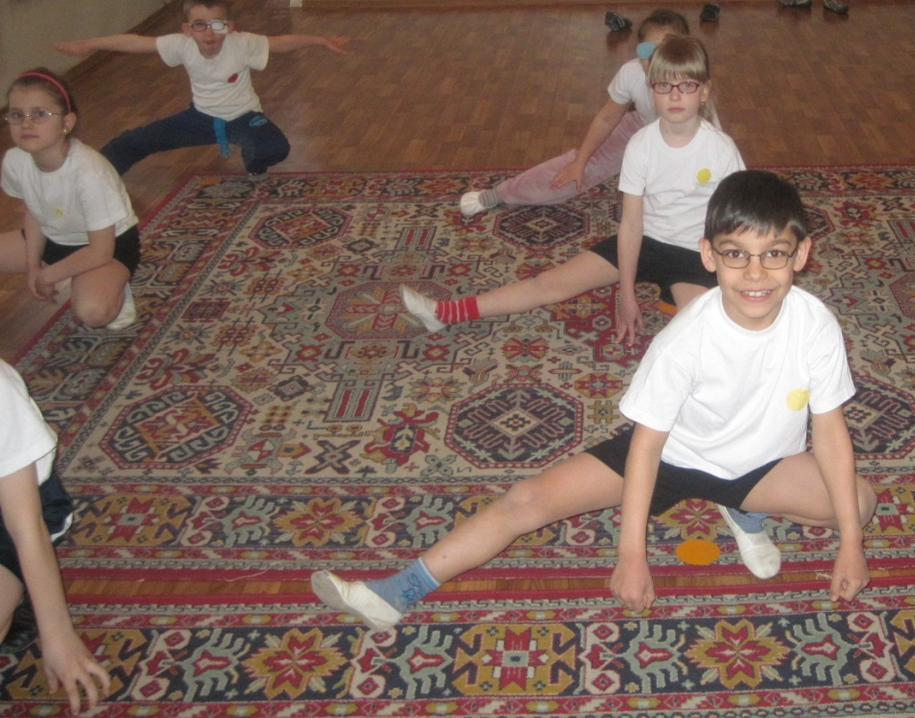
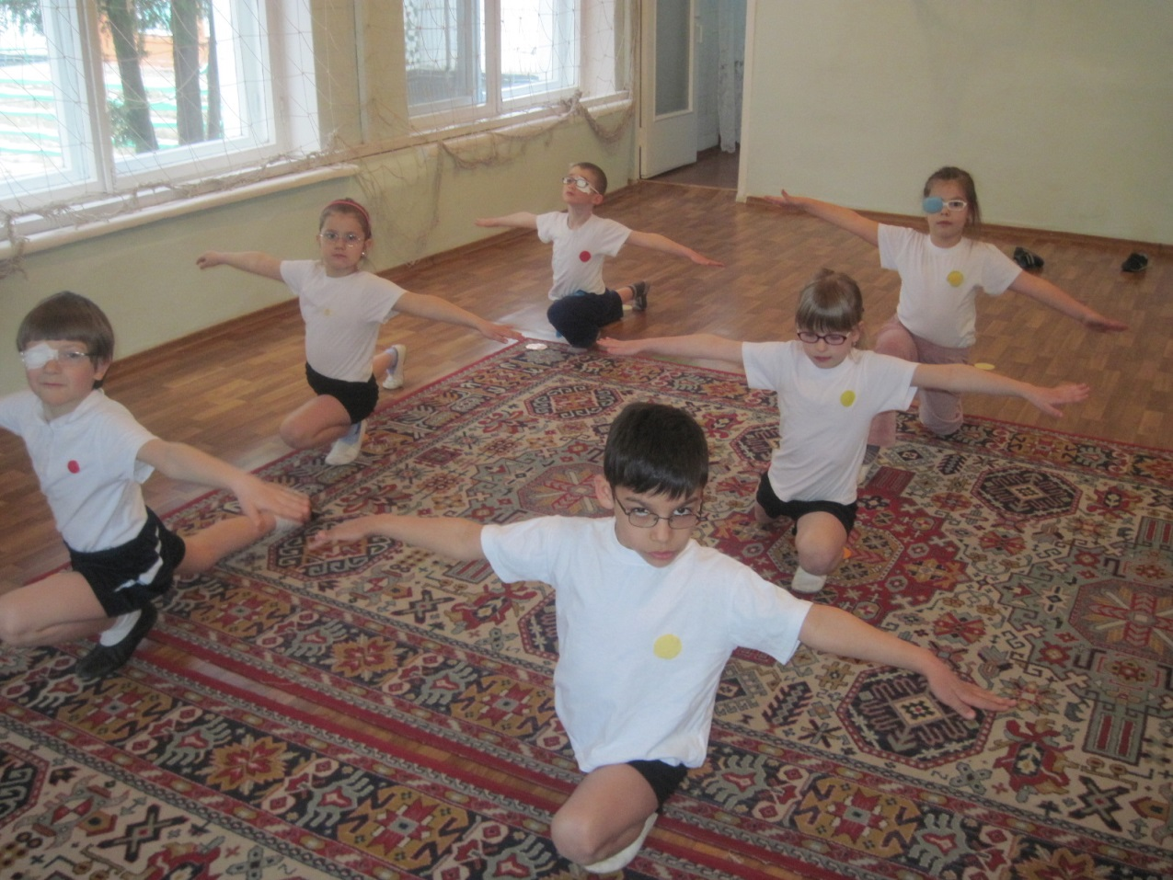

Slide 8
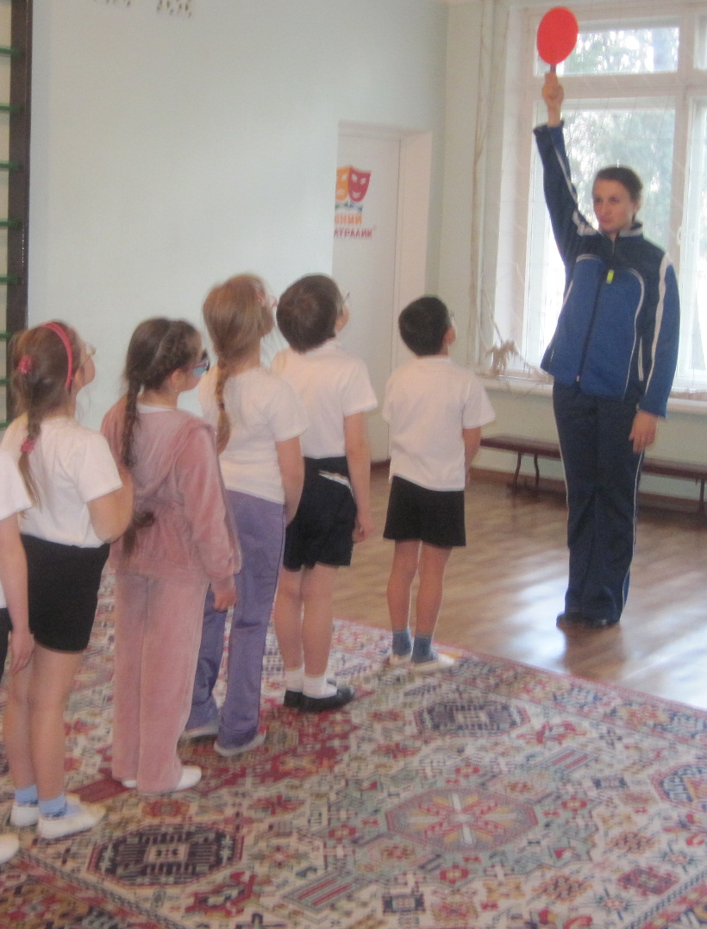
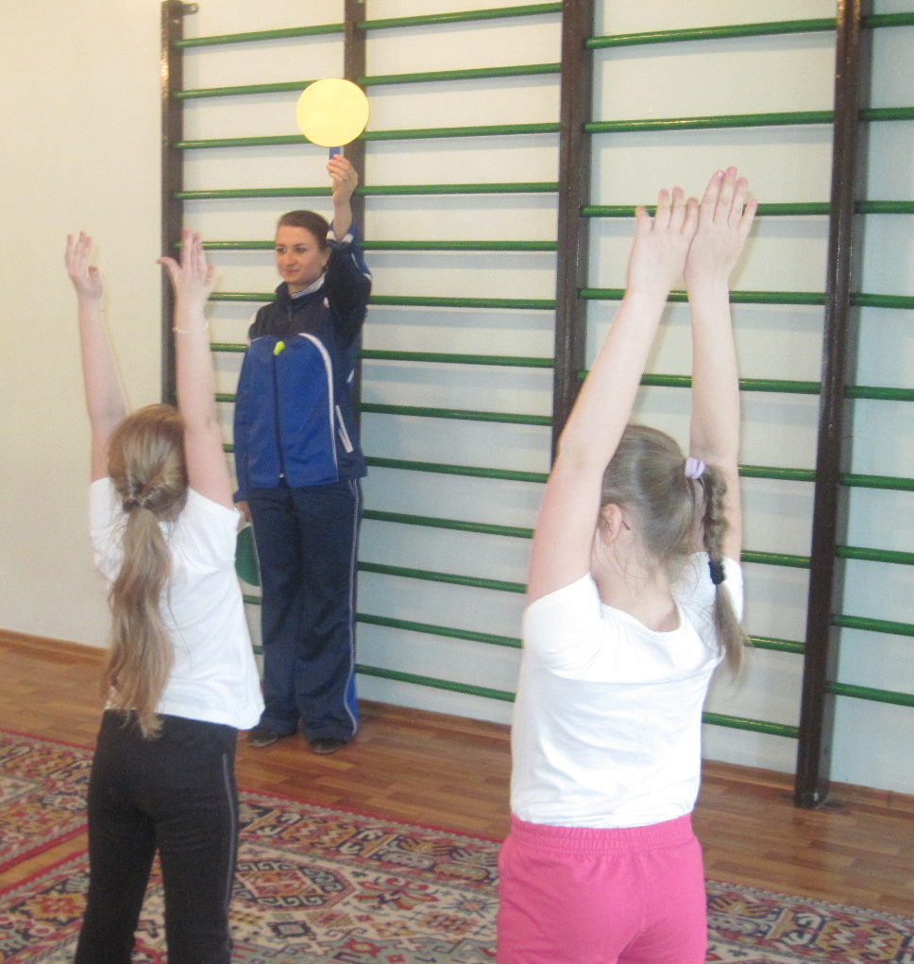
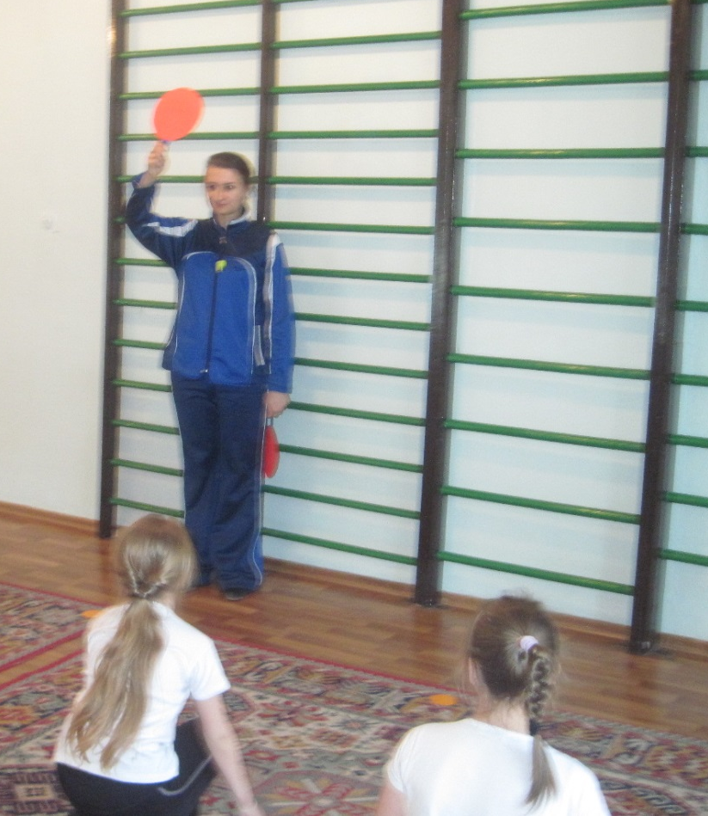
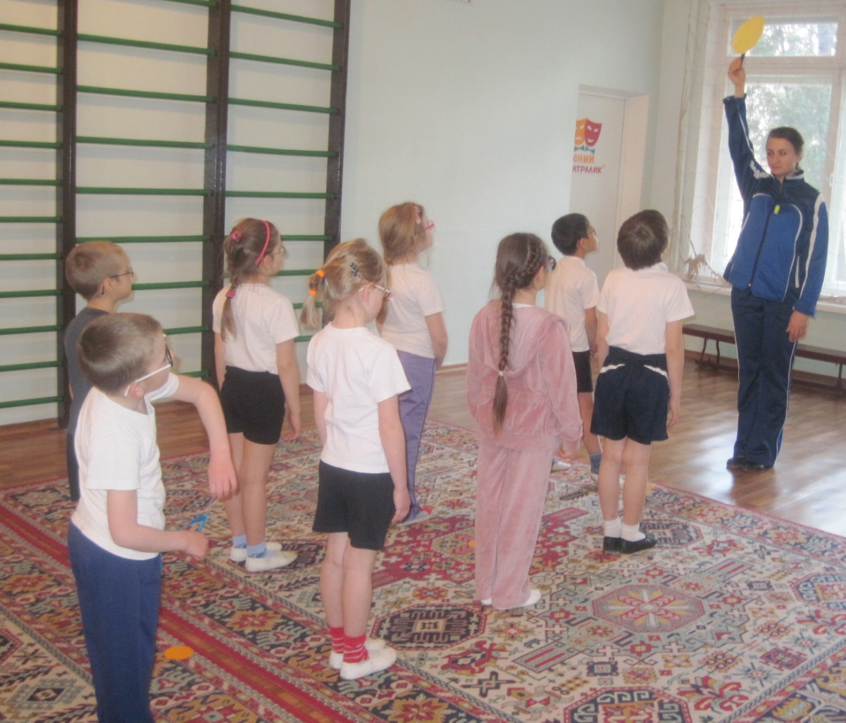
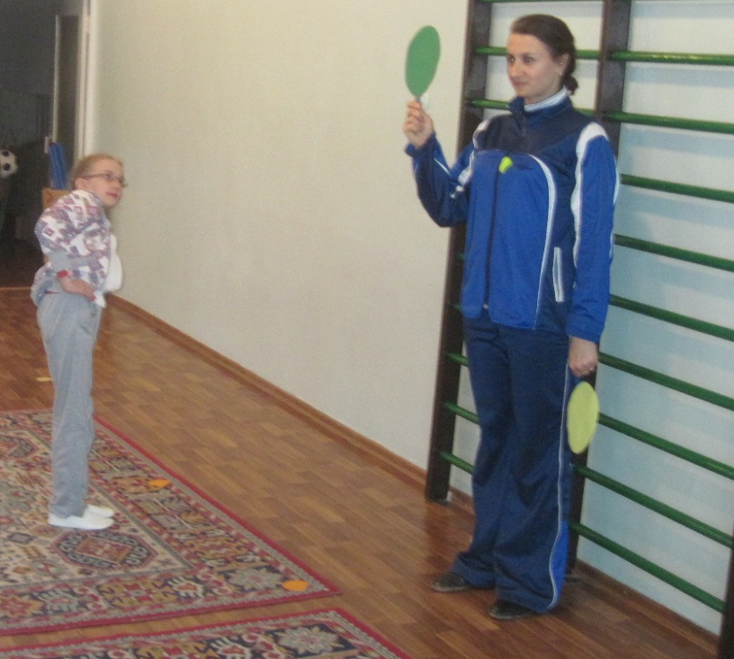
Вправа «Світлофор»

Slide 9
Якщо хочете розвинути розум вашого вихованця ,
розвивайте сили , якими він повинен керувати.
Вправляйте безперервно його тіло;
зробіть його міцним і здоровим, щоб зробити мудрим і розсудливим ;
хай він працює, діє , бігає , стрибає
Жан-Жак Руссо

